Slide 1
¿Quién era?
¡De niño, veía muchos dibujos animados!

Slide 2
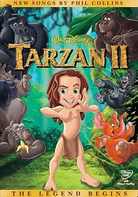
¿Quién era?
Era muy juguetón.
Se llevaba muy bien con los animales.
Le gustaba trepar a los árboles y se columpiaba muy bien en los árboles.
Cuando era niño, no tenía padres humanos, sino gorilas.

Slide 3
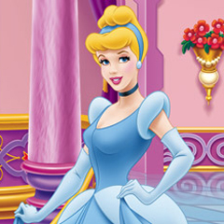
¿Quién era?
De niña era trabajadora y muy paciente.
De pequeña tenía muchos quehaceres.
También era muy bondadosa y callada.
Se llevaba bien con los animales, pero no le caían bien sus hermanastras chismosas.

Slide 4
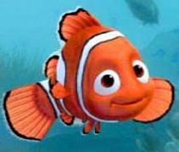
¿Quién era?
De niño era muy aventurero y curioso.
Le fascinaba echar carreras con sus amigos en el agua.
Su padre era muy estricto pero muy cariñoso.

Slide 5
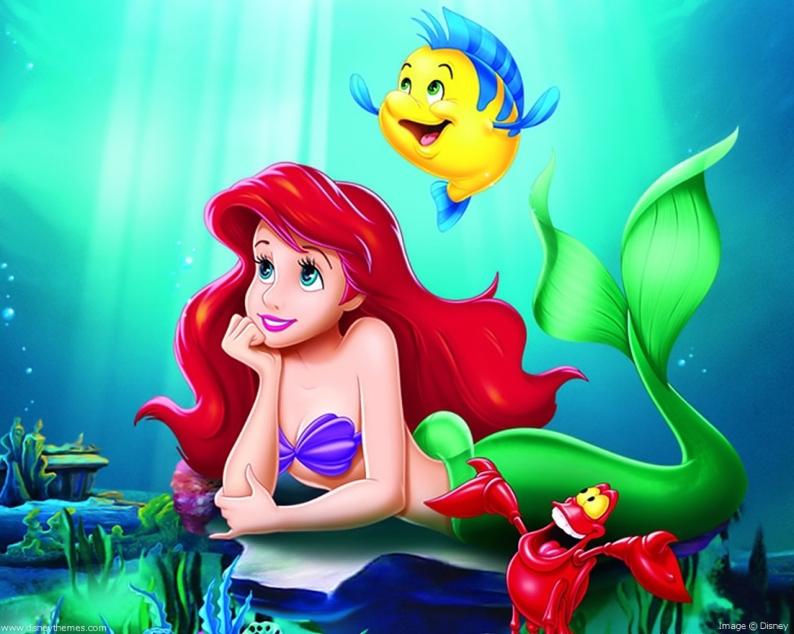
¿Quién era?
De pequeña era aventurera y buena gente, pero no muy obediente.
Su padre era estricto y serio.
No le gustaba su cuerpo, sino los pies humanos.
Soñaba con caminar en la playa.

Slide 6
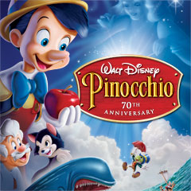
¿Quién era?
Cuando era niño,era travieso.
Hacía travesuras y por eso tenía la nariz grande.
No era serio, sino muy curioso y juguetón.
Quería sacar buenas notas en la escuela pero no iba a la escuela.

Slide 7
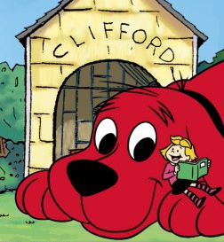
¿Quién era?
AHORA TÚ!

